Slide 1

Классификация текстов. Часть 2.
Основы обработки текстов

Slide 2
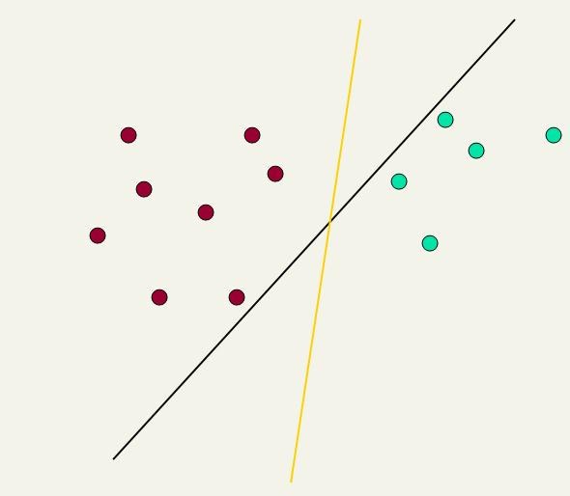
Линейные классификаторы: какая гиперплоскость?
Существует много возможных вариантов выбора коэффициентов a, b, c.
Некоторые методы находят разделяющую гиперплоскость, но не оптимальную (оптимальность определяется критерием ожидаемого качества).
Машина опорных векторов (SVM) находит оптимальное решение:
Максимизирует расстояние между гиперплоскостью и "проблемными точками", близкими к границе принятия решений
Интуитивно понятно: если нет точек рядом с границей принятия решений, значит нет неопределенных классификационных решений.
Данная линия представляет собой границу принятия решения:
ax + by − c = 0

Slide 3
Подключаем интуицию
Если вам нужно установить максимально широкий разделитель между классами, у вас будет меньше вариантов выбора, и, следовательно, производительность модели будет уменьшена.

Slide 4
Машина опорных векторов (SVM)
SVM максимизирует зазор вокруг разделяющей гиперплоскости
Решение зависит исключительно от подмножества тренировочных образцов, называемых опорными векторами
Решение SVM является задачей квадратичного программирования
Считается одним из наиболее успешных методов классификации текста*
(*Другие дискриминационные методы часто показывают схожие результаты.)
Support vectors
Maximizes
margin
Narrower
margin

Slide 5
Максимальная граница (Maximum Margin)
Обозначения:
w: вектор нормали решающей гиперплоскости
x_{i}​: точка данных i
y_{i}​: класс точки данных i (+1 или −1)
Классификатор: f(x_{i}) = sign(w^{T}x_{i} + b)
Функция границы x_{i} : y_{i} (w^{T}x_{i} + b)
Функциональная граница набора данных в два раза превышает минимальную функциональную границу для любой точки
Коэффициент 2 определяется при измерении всей ширины границы
Проблема: мы можем увеличить эту границу простым масштабированием w, b….

Slide 6
Геометрия
Расстояние от примера до разделителя равно
Примеры, ближайшие к гиперплоскости, называются опорными векторами.
Ширина разделительной полосы — ширина разделения между опорными векторами классов.
x
r
x′
w

Slide 7
Линейные SVM (разделимый случай)
Предположим, что функционально граница для каждого элемента данных не меньше 1, тогда для обучающего набора {(x_{i},y_{i})} выполняются следующие два ограничения:
Для опорных векторов неравенство превращается в равенство
Тогда, поскольку расстояние каждого примера от гиперплоскости равно
Ширина границы будет:
w^{T}x_{i} + b ≥ 1 if y_{i} = 1
w^{T}x_{i} + b ≤ −1 if y_{i} = −1

Slide 8
Linear Support Vector Machine (SVM)
ρ
w^{T}x_{a} + b = 1
Гиперплоскость
w^{T} x + b = 0
Дополнительное ограничение масштаба :
min_{i=1,…,n} |w^{T}x_{i} + b| = 1
Это подразумевает:
w^{T}(x_{a}–x_{b}) = 2
ρ = ‖x_{a}–x_{b}‖₂ = 2/‖w‖₂
w^{T}x_{b} + b = -1
w^{T} x + b = 0

Slide 9
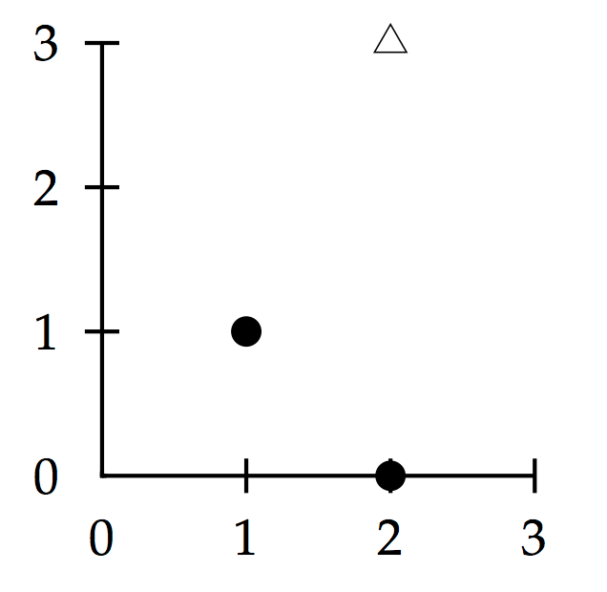
Пример
Весовой вектор Максимальной полосы параллелен прямой от (1, 1) до (2, 3).
Таким образом, весовой вектор равен (1, 2).
Граница принятия решения является нормальной к ней на середине между ними.
Она проходит через (1.5, 2)
Таким образом, y = x₁ +2x₂ − 5,5
Ширина полосы равна √5
Extra margin

Slide 10
Linear Support Vector Machine (SVM)
Тогда мы можем сформулировать задачу квадратичной оптимизации
Альтернативная формулировка (лучшая):
Find w and b such that
is maximized; and for all {(x_{i} , y_{i})}
w^{T}x_{i} + b ≥ 1 if y_{i}=1; w^{T}x_{i} + b ≤ -1 if y_{i} = -1
Find w and b such that
Φ(w) =½ w^{T}w is minimized;
and for all {(x_{i} ,y_{i})}: y_{i} (w^{T}x_{i} + b) ≥ 1

Slide 11
Решение задачи оптимизации
Задача теперь сводится к оптимизации квадратичной функции с линейными ограничениями. Это хорошо известная проблема математического программирования, существуют многочисленные (сложные) алгоритмы для ее решения, многие специально разработаны для SVM.
Решение включает построение двойственной задачи, где каждому ограничению основной задачи соответствует множитель Лагранжа α_{i}.
Find α₁…α_{N} such that
Q(α) =Σα_{i} - ½ΣΣα_{i}α_{j}y_{i}y_{j}x_{i}^{T}x_{j} is maximized and
(1) Σα_{i}y_{i} = 0
(2) α_{i} ≥ 0 for all α_{i}

Slide 12
Решение задачи оптимизации
Решение имеет вид:
Каждый ненулевой α_{i} показывает, что соответствующий x_{i} является опорным вектором.
Функция классификации принимает вид:
Обратите внимание, что она зависит от скалярного произведения тестируемой точки x и опорных векторов x_{i}.
Также имейте в виду, что решение задачи оптимизации включало в себя вычисление всех x_{i}^{T}x_{j} между всеми парами точек обучения.
w =Σα_{i}y_{i}x_{i} b= y_{k}- w^{T}x_{k} for any x_{k} such that α_{k}≠ 0
f(x) = Σα_{i}y_{i}x_{i}^{T}x + b

Slide 13
«Смягчаем» классификацию
Если тренировочные данные не являются линейно разделимыми, вводятся переменные рассогласования/дополнительные переменные (slack variables) ξ_{i} , позволяющие допустить неправильную классификацию трудных или зашумленных примеров.
Разрешим модели ошибаться
Позволим некоторым точкам быть перемещенными туда, где им самое место, за определенную «плату».
Тем не менее, постараемся свести к минимуму ошибки в обучающем наборе и разместить гиперплоскость “далеко” от каждого класса (с большим запасом).
ξ_{i}
ξ_{j}

Slide 14
Soft Margin Classification
Прежняя формула:
Обновленная (переменные рассогласования):
Параметр C можно рассматривать как способ управления переобучением.
Find w and b such that
Φ(w) =½ w^{T}w is minimized and for all {(x_{i} ,y_{i})}
y_{i} (w^{T}x_{i} + b) ≥ 1
Find w and b such that
Φ(w) =½ w^{T}w + CΣξ_{i} is minimized and for all {(x_{i} ,y_{i})}
y_{i} (w^{T}x_{i} + b) ≥ 1- ξ_{i} and ξ_{i} ≥ 0 for all i

Slide 15
Классификация алгоритмом SVM
Получив новую точку x, мы можем оценить ее проекцию на нормаль к гиперплоскости т.е., рассчитать: w^{T}x + b = Σα_{i}y_{i}x_{i}^{T}x + b.
Определите класс на основе того, является ли < или > 0
1
0
-1

Slide 16
Резюме по линейному SVM
Классификатор представляет собой разделяющую гиперплоскость.
Наиболее “важными” точками обучения являются опорные векторы; они определяют гиперплоскость.
Алгоритмы квадратичной оптимизации могут определить, какие точки обучения x_{i} являются опорными векторами с ненулевыми множителями Лагранжа α_{i}.
Как в двойной постановке задачи, так и в решении обучающие точки участвуют только во внутренних расчетах:
Find α₁…α_{N} such that
Q(α) =Σα_{i} - ½ΣΣα_{i}α_{j}y_{i}y_{j}x_{i}^{T}x_{j} is maximized and
(1) Σα_{i}y_{i} = 0
(2) 0 ≤ α_{i} ≤ C for all α_{i}
f(x) = Σα_{i}y_{i}x_{i}^{T}x + b

Slide 17
Нелинейный SVM
Наборы данных, которые являются линейно разделяемыми (с некоторым шумом), отлично разделяются
Что делать, если данные слишком сложно разделить линейно?
Идея: отображение данных в пространство более высокой размерности, где тренировочный набор становится разделимым
0
x
0
x
x²
0
x

Slide 18
Нелинейный SVM
Общая идея: исходное пространство объектов всегда можно сопоставить с некоторым пространством объектов более высокой размерности, где обучающий набор можно разделить
Φ: x → φ(x)

Slide 19
Метод ядер ("kernel trick")
Линейный классификатор основан на скалярном произведении векторов: K(x_{i},x_{j})=x_{i}^{T}x_{j}
Если каждый элемент данных отображается в пространство высокой размерности посредством преобразования
Φ: x → φ(x), скалярное произведение становится:
K(x_{i},x_{j})= φ(x_{i}) ^{T}φ(x_{j})
Функция ядра - это некоторая функция, соответствующая скалярному произведению в расширенном пространстве признаков.

Slide 20
Функции ядра
Почему используют ядра?
Преобразуют неразделимую проблему в разделимую.
Отображают данные в лучшее представительное пространство.
Общие виды ядер:
Линейное ядро
Полиномиальное ядро K(x,z) = (1+x^{T}z)^{d}
Радиально-базисная функция (бесконечномерное пространство)
Однако в текстовой классификации ядра показали себя менее полезными.

Slide 21
Пример: Классический датасет Reuters-21578
Самый распространенный датасет:
21578 документов
9603 тренировочных, 3299 тестовых статей
118 категорий:
Статья может принадлежать нескольким категориям
Только около 10 из 118 категорий крупные
Common categories
(#train, #test)
Earn (2877, 1087)
Acquisitions (1650, 179)
Money-fx (538, 179)
Grain (433, 149)
Crude (389, 189)
Trade (369,119)
Interest (347, 131)
Ship (197, 89)
Wheat (212, 71)
Corn (182, 56)

Slide 22
Пример: Классический датасет Reuters-21578
<REUTERS TOPICS="YES" LEWISSPLIT="TRAIN" CGISPLIT="TRAINING-SET" OLDID="12981" NEWID="798">
<DATE> 2-MAR-1987 16:51:43.42</DATE>
<TOPICS><D>livestock</D><D>hog</D></TOPICS>
<TITLE>AMERICAN PORK CONGRESS KICKS OFF TOMORROW</TITLE>
<DATELINE> CHICAGO, March 2 - </DATELINE><BODY>The American Pork Congress kicks off tomorrow, March 3, in Indianapolis with 160 of the nations pork producers from 44 member states determining industry positions on a number of issues, according to the National Pork Producers Council, NPPC.
Delegates to the three day Congress will be considering 26 resolutions concerning various issues, including the future direction of farm policy and the tax law as it applies to the agriculture sector. The delegates will also debate whether to endorse concepts of a national PRV (pseudorabies virus) control and eradication program, the NPPC said.
A large trade show, in conjunction with the congress, will feature the latest in technology in all areas of the industry, the NPPC added. Reuter
&#3;</BODY></TEXT></REUTERS>

Slide 23
Пример: Классический датасет Reuters-21578
Если у нас больше одной категории, как объединить множественные показатели эффективности в одну величину?
Макроусреднение: Вычислить эффективность для каждой категории отдельно, затем усреднить.
Микроусреднение: Собрать решения для всех категорий вместе, построить таблицу сопряженности, оценить.

Slide 24
Пример: Классический датасет Reuters-21578
Macroaveraged precision: (0.5 + 0.9)/2 = 0.7
Microaveraged precision: 100/120 = .83
Microaveraged оценка преобладает над баллами по общим классам
Class 1
Class 2
Micro Ave. Table
 | Truth: yes | Truth: no
Classifier: yes | 10 | 10
Classifier: no | 10 | 970
 | Truth: yes | Truth: no
Classifier: yes | 90 | 10
Classifier: no | 10 | 890
 | Truth: yes | Truth: no
Classifier: yes | 100 | 20
Classifier: no | 20 | 1860

Slide 25
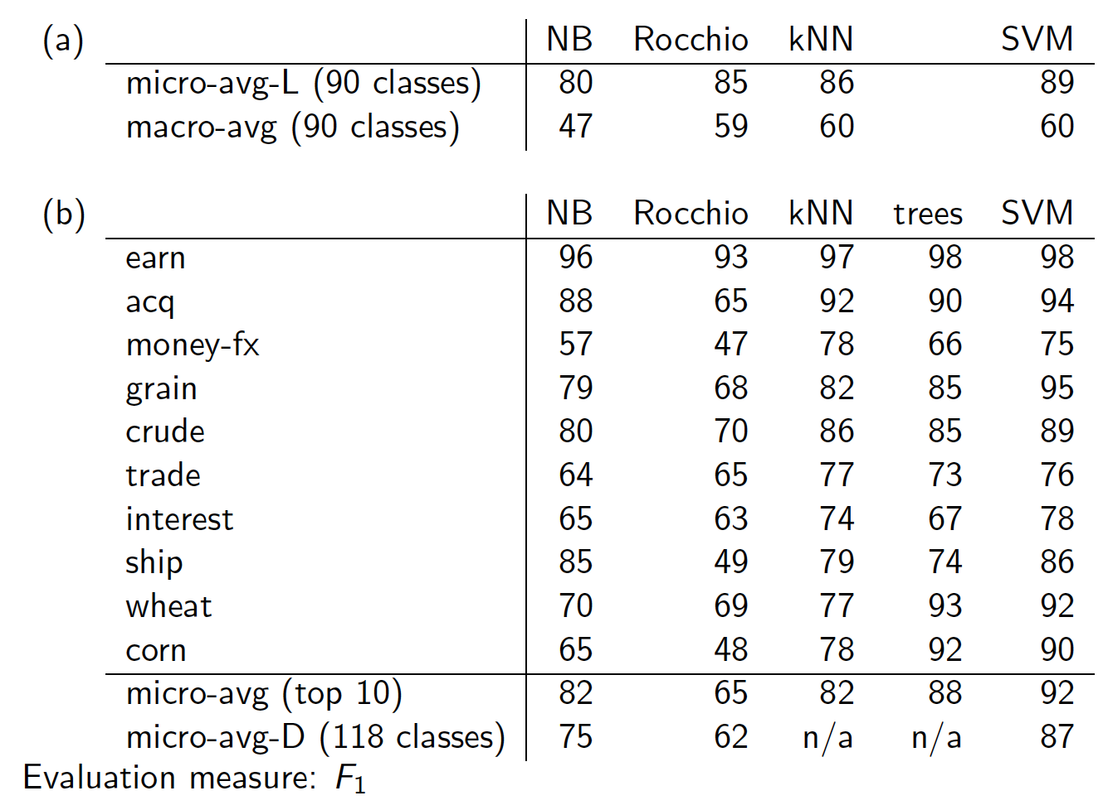
Пример: Классический датасет Reuters-21578

Slide 26
Пример: Классический датасет Reuters-21578. category: Crude
Recall
LSVM
Decision Tree Naïve Bayes
Rocchio
Precision

Slide 27
Пример: Классический датасет Reuters-21578. category: Ship
Recall
LSVM
Decision Tree Naïve Bayes
Rocchio
Precision

Slide 28
Советы бывалых
Понятно, что коммерческая ценность автоматической классификации документов по содержанию несомненна. Существует огромное количество потенциальных приложений для корпоративных сетей, государственных ведомств и интернет-издателей.
Понимание данных - ключевой фактор успешной категоризации, однако большинство поставщиков инструментов категоризации крайне слабы именно в этом аспекте. Многие инструменты "один размер подходит всем" не проходили тестирование на широком спектре типов контента.

Slide 29
Советы бывалых
Ну и дела, теперь я создаю текстовый классификатор по-настоящему!
Что мне делать?
Сколько у вас данных для обучения?
Вообще нет
Очень мало
Довольно много
Огромное количество, и оно растет

Slide 30
Ручные правила
Что делать, если данных совсем нет?
Достаточно штата сотрудников компании?
Никогда не забывайте о ручных правилах!
Можно выразить правила с использованием значений TF или TF-IDF.
При тщательной настройке человеческая точность высока:
Пример: 94% recall, 84% precision по 675 категориям
Но объем работ огромен: примерно 2 дня на категорию плюс поддержка.

Slide 31
Очень мало данных?
Если вы занимаетесь контролируемой классификацией, лучше придерживаться метода с высоким смещением (bias).Теоретически доказано, что Байесовский классификатор должен показывать хорошие результаты в таких условиях.
Интересный теоретический ответ - исследовать полу-контролируемые методы обучения.
Практический ответ — собрать больше размеченных данных как можно скорее.

Slide 32
Разумное количество данных?
Великолепно!
Можно использовать «умные» классификаторы.
Запускайте SVM!
Но если используете SVM или Naive Bayes, вероятно, стоит подготовить гибридное решение с булевыми наложениями.
Или же использовать интерпретируемые модели типа деревьев решений.
Пользователи любят "взламывать", а руководство ценит возможность немедленного внедрения быстрых исправлений.

Slide 33
Огромное количество данных?
Теоретически отлично подходит для точной классификации...
Но получается, что «дорогие» методы вроде SVM (время тренировки) или kNN (время теста) оказываются непрактичными.
Возвращаются в игру методы типа Naive Bayes.
Или другие продвинутые методы с линейной сложностью тренировки/теста, например регуляризированная логистическая регрессия (хотя значительно «дороже» в обучении).

Slide 34
Количество категорий?
Несколько четко разделимых категорий? Повезло!
Огромное количество близких категорий?
Комбинация классификаторов всегда полезна:
Голосование
Баггинг
Бустинг множества классификаторов

Slide 35
Помогает ли стемминг/приведение к нижнему регистру/...?
Как всегда, тяжело сказать, и нужно проверять на практике.
Но обратите внимание, что роль инструментов вроде стемминга различна для текстовой классификации и информационного поиска:
Для ИП часто хочется объединять формы глагола, поскольку все эти документы будут релевантны запросу на любой из них.
Для текстовой классификации, при достаточном количестве тренировочных данных, стемминг бесполезен. Он полезен лишь для компенсации разреженности данных (которая может быть серьезной проблемой в приложениях текстовой классификации). Агрессивный стемминг легко ухудшает производительность.

Slide 36
Оценка показателей точности классификации
Не только точность; в реальном мире существуют экономические меры:
Что выберите?
Не проводить классификацию вообще (есть стоимость сложно рассчитать)
Проводить всю работу вручную (стоимость легко подсчитывается, если работа делается таким образом)
Автоматически классифицировать все (ошибки имеют цену)
Использовать комбинацию автоматической классификации и ручной проверки сложных/"новых" случаев
Чаще всего последний метод оказывается наиболее экономически эффективным и применяется на практике.

Slide 37
Общая проблема: смещение понятий
Категории меняются со временем.
Пример: "Президент Соединенных Штатов":
1999 год: Клинтон - отличный признак
2010 год: Клинтон - плохой признак
Одна мера системы текстовой классификации - насколько хорошо она защищает от дрейфа понятий.
Предпочтительны более простые модели, такие как Naive Bayes.
Отбор признаков: плохо защищен против дрейфа понятий.

Slide 38


Спасибо за внимание!
Сергей Ткаченко
SNTkachenko@kantiana.ru

